Slide 1
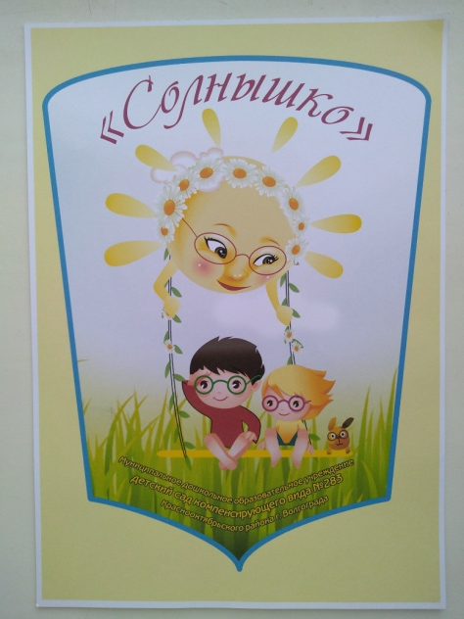
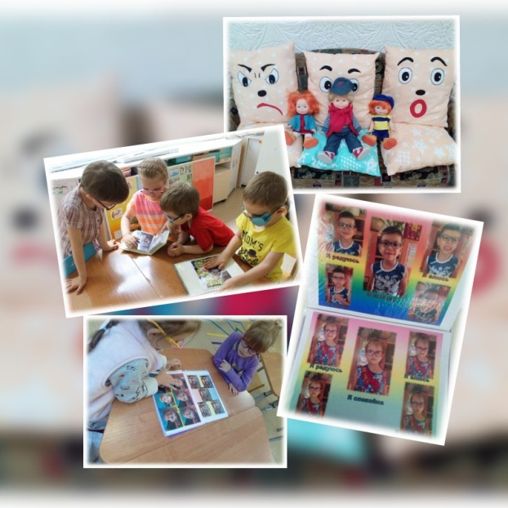
МОУ детский сад № 283
Адаптированная основная образовательная программа
АООП

Slide 2
Примерная основная образовательная программа дошкольного образования
Адаптированная основная образовательная программа для детей с амблиопией и косоглазием
Адаптированная основная образовательная программа для слабовидящих детей
Адаптированная основная образовательная программа для слепых детей
Комплексная программа «Детство»
Коррекционные программы
Парциальные программы
«Я, ты, мы». Автор-составитель: О.Л. Князева
«Основы безопасности детей дошкольного возраста». Авторы: Н.Н. Авдеева, О.Л. Князева, Р.Б. Стеркина
Адаптированная основная образовательная программа МОУ
80 %
20 %

Slide 3
Программа, в соответствии с Федеральным законом «Об образовании в Российской Федерации», содействует взаимопониманию и сотрудничеству между людьми, учитывает разнообразие мировоззренческих подходов, способствует реализации права детей дошкольного возраста на свободный выбор мнений и убеждений, обеспечивает развитие способностей каждого ребенка, формирование и развитие личности ребенка в соответствии с принятыми в семье и обществе духовно-нравственными и социокультурными ценностями в целях интеллектуального, духовно-нравственного, творческого и физического развития человека, удовлетворения его образовательных потребностей и интересов.
АООП
Цель
обеспечение развития личности детей дошкольного возраста с ОВЗ (детей с нарушениями зрения) в различных видах общения и деятельности с учётом их возрастных и индивидуальных психофизических особенностей; создание благоприятных условий для полноценного проживания ребенком дошкольного детства, формирование основ базовой культуры личности, адаптация к жизни в современном обществе, формирование предпосылок к учебной деятельности, обеспечение безопасности жизнедеятельности дошкольника.
Задачи
создание благоприятных условий развития слабовидящих детей в соответствии с их возрастными и индивидуальными психофизическими особенностями;
охрана и укрепление физического и психического здоровья детей, в том числе их эмоционального благополучия;
обеспечения равных возможностей для полноценного развития каждого ребенка в период дошкольного детства;
Создание благоприятных условий развития детей в соответствии с их возрастными и индивидуальными особенностями и склонностями;
объединения обучения и воспитания в целостный образовательный процесс на основе духовно-нравственных и социокультурных ценностей и принятых в обществе правил и норм поведения в интересах человека, семьи, общества;
обеспечения вариативности и разнообразия организационных форм дошкольного образования,
формирования социокультурной среды, соответствующей возрастным, индивидуальным, психологическим и физиологическим особенностям детей;
обеспечение психолого-педагогической поддержки семьи и повышения компетентности родителей (законных представителей) в вопросах развития и образования, охраны и укрепления здоровья детей.
создание современной развивающей предметно-пространственной среды,
осуществление лечебно-коррекционной работы, направленной на компенсацию отклонений физического и психического развития, предупреждение вторичных и последующих отклонений развития.

Slide 4
1. ЦЕЛЕВОЙ РАЗДЕЛ
АООП
1.1. Пояснительная записка
1.1.1. Цели и задачи Программы
1.1.2. Принципы и подходы к формированию Программы
1.2. Планируемые результаты
Целевые ориентиры в раннем возрасте
Целевые ориентиры на этапе завершения освоения Программы
1.3. Развивающее оценивание качества образовательной деятельности по Программе
Программа сформирована в соответствии с принципами дошкольного образования, утвержденными Федеральным государственным образовательным стандартом:
полноценное проживание ребенком всех этапов детства (младенческого, раннего и дошкольного возраста), обогащение (амплификация) детского развития;
построение образовательной деятельности на основе индивидуальных особенностей каждого ребенка, при котором сам ребенок становится активным в выборе содержания своего образования, становится субъектом образования (далее - индивидуализация дошкольного образования);
содействие и сотрудничество детей и взрослых, признание ребенка полноценным участником (субъектом) образовательных отношений;
поддержка инициативы детей в различных видах деятельности;
сотрудничество Организации с семьей;
приобщение детей к социокультурным нормам, традициям семьи, общества и государства;
формирование познавательных интересов и познавательных действий ребенка в различных видах деятельности;
возрастная адекватность дошкольного образования (соответствие условий, требований, методов возрасту и особенностям развития); • учет этнокультурной ситуации развития детей.

Slide 5
1. ЦЕЛЕВОЙ РАЗДЕЛ
АООП
1.1. Пояснительная записка
1.1.1. Цели и задачи Программы
1.1.2. Принципы и подходы к формированию Программы
1.2. Планируемые результаты
Целевые ориентиры в раннем возрасте
Целевые ориентиры на этапе завершения освоения Программы
1.3. Развивающее оценивание качества образовательной деятельности по Программе
Программа сформирована в соответствии с принципами дошкольного образования, утвержденными Федеральным государственным образовательным стандартом:
полноценное проживание ребенком всех этапов детства (младенческого, раннего и дошкольного возраста), обогащение (амплификация) детского развития;
построение образовательной деятельности на основе индивидуальных особенностей каждого ребенка, при котором сам ребенок становится активным в выборе содержания своего образования, становится субъектом образования (далее - индивидуализация дошкольного образования);
содействие и сотрудничество детей и взрослых, признание ребенка полноценным участником (субъектом) образовательных отношений;
поддержка инициативы детей в различных видах деятельности;
сотрудничество Организации с семьей;
приобщение детей к социокультурным нормам, традициям семьи, общества и государства;
формирование познавательных интересов и познавательных действий ребенка в различных видах деятельности;
возрастная адекватность дошкольного образования (соответствие условий, требований, методов возрасту и особенностям развития); • учет этнокультурной ситуации развития детей.

Slide 6
2. СОДЕРЖАТЕЛЬНЫЙ РАЗДЕЛ
АООП
2.1. Общие положения
2.2.Описание образовательной деятельности в соответствии с направлениями развития ребенка, представленными в пяти образовательных областях.
2.2.1. Младенческий и ранний возраст
2.2.2. Дошкольный возраст
2.3.Взаимодействие взрослых с детьми
2.4.Взаимодействие педагогического коллектива с семьями дошкольников
2.5.Программа коррекционно-развивающей работы с детьми с ограниченными возможностями здоровья
Социально-коммуникативное развитие
Познавательное развитие
Основой содержания
дошкольного образования определены 5 образовательных областей, соответствующие основным линиям развития ребенка
Речевое
развитие
Физическое
развитие
Художественно-эстетическое развитие

Slide 7
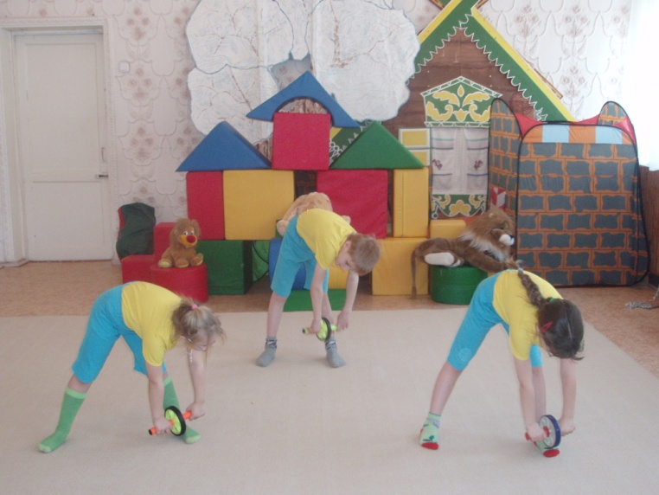
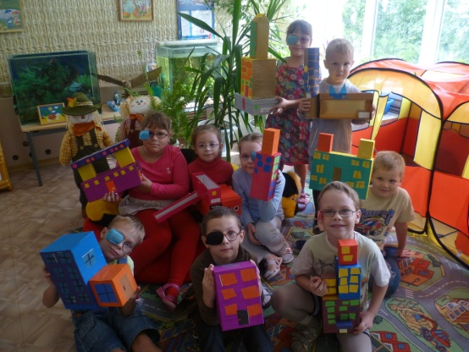
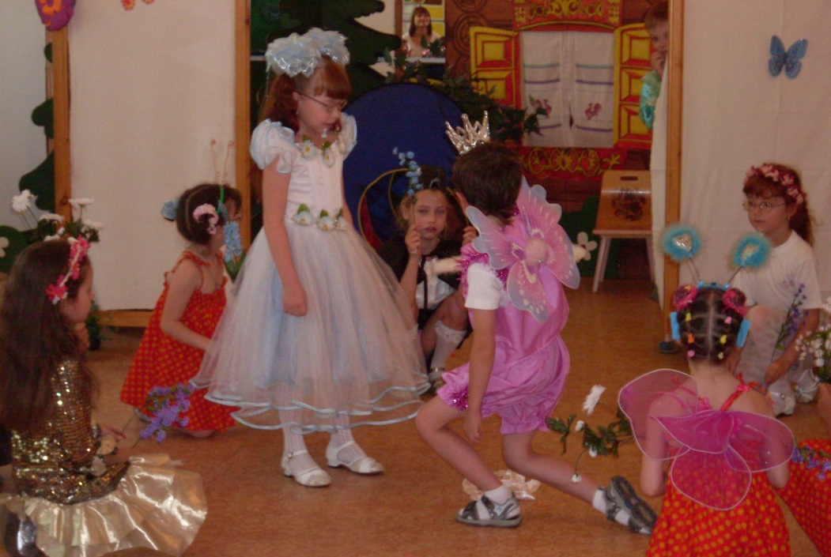
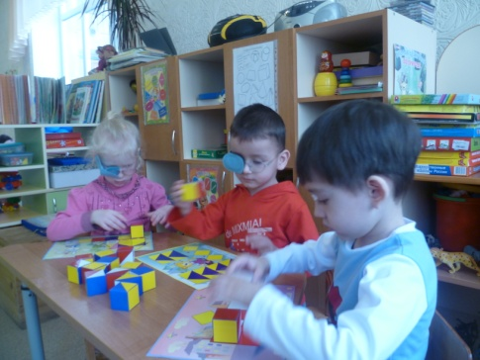
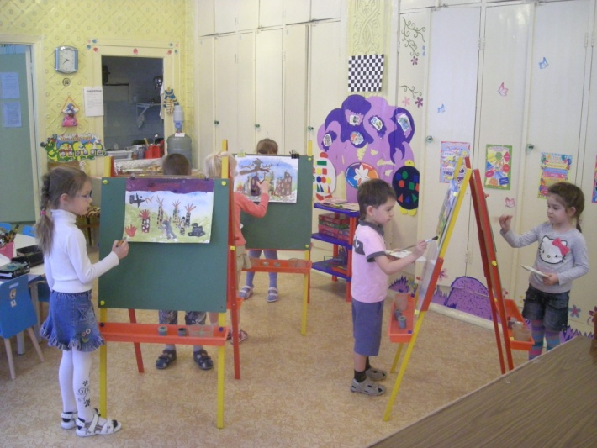
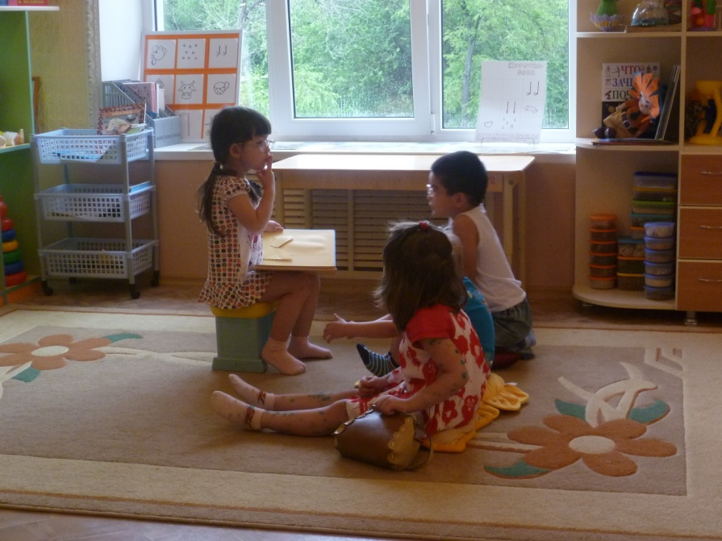
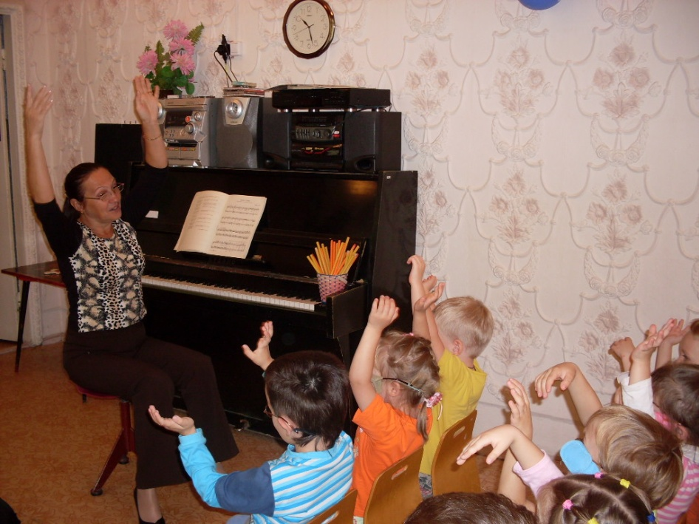
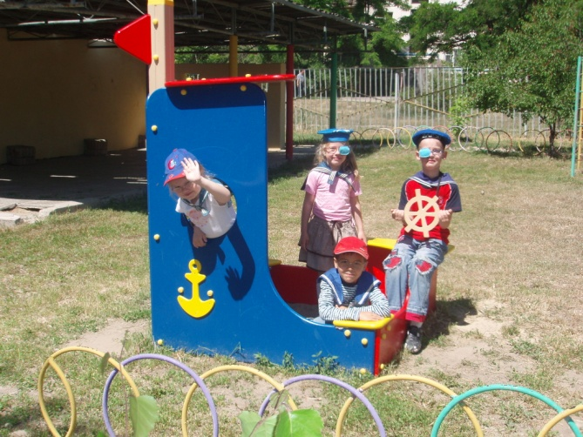
двигательная деятельность
Непосредственно образовательная деятельность реализуется через организацию различных видов детской деятельности или их интеграцию
АООП
игровая деятельность
элементарная трудовая деятельность
восприятие художественной литературы
музыкальная
деятельность
изобразительная деятельность
познавательно-исследовательская деятельность
конструирование
коммуникативная деятельность

Slide 8
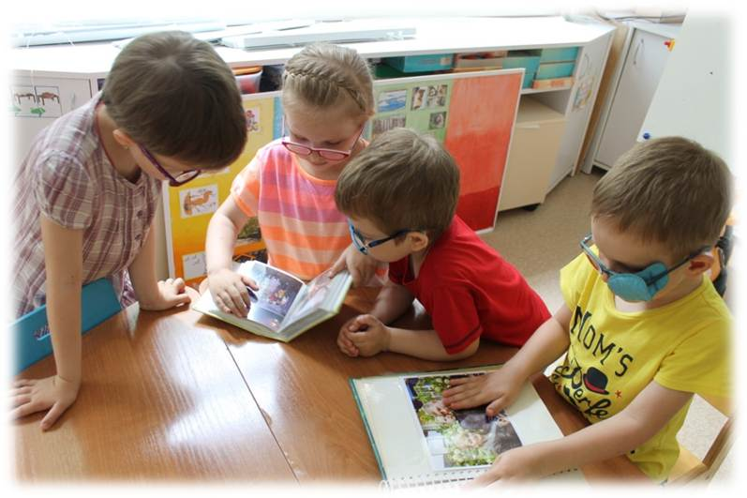
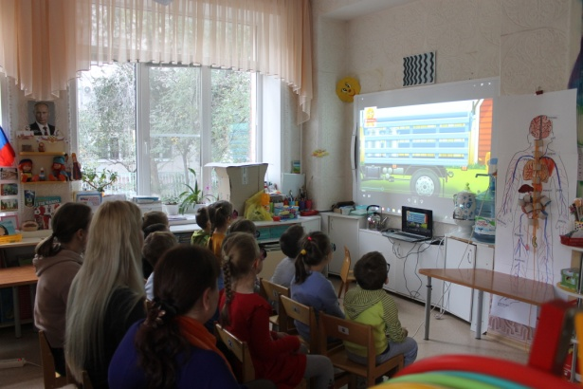
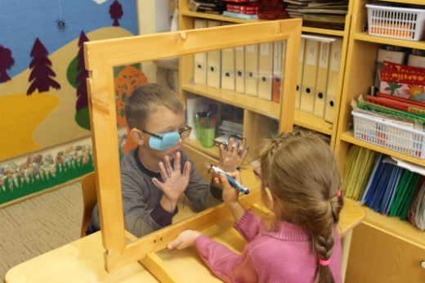
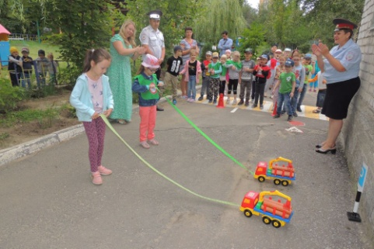
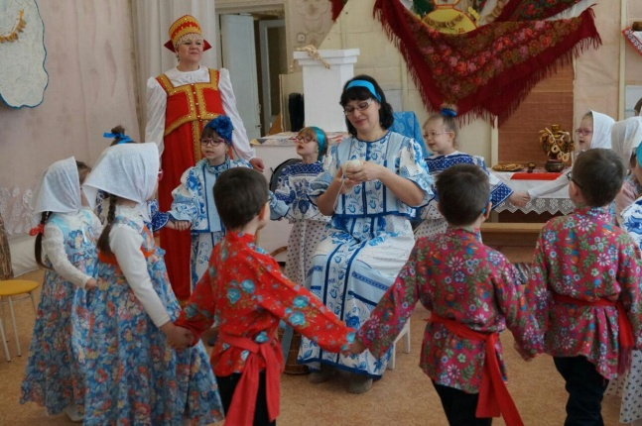
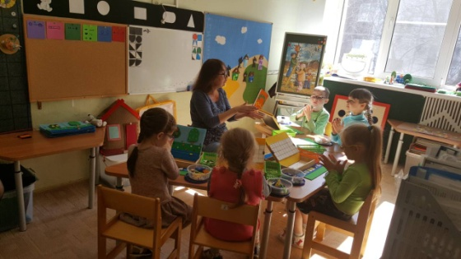
АООП
Формы работы
Подвижные дидактические игры Подвижные игры с правилами Игровые упражнения Соревнования
Совместные действия Дежурство Поручение Задание Реализация проекта
Наблюдение Экскурсия Решение проблемных ситуаций Экспериментирование Коллекционирование Моделирование Реализация проекта Игры с правилами
Беседа Ситуативный разговор Речевая ситуация Составление и отгадывание загадок Сюжетные игры Игры с правилами
Чтение Обсуждение Разучивание
Слушание Исполнение Импровизация Экспериментирование Подвижные игры (с музыкальным сопровождением) Музыкально-дидактические игры
Художественное экспериментирование: Художественный проект Художественно-дидактическая игра Развлечение Игра-викторина Конкурс
Мастерская по изготовлению продуктов детского творчества Реализация проектов
Сюжетные игры Игры с правилами
При реализации образовательной деятельность используются разнообразные формы и методы работы

Slide 9
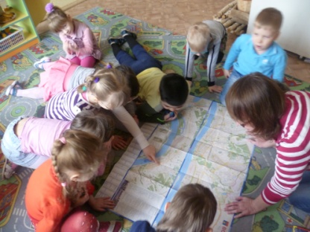
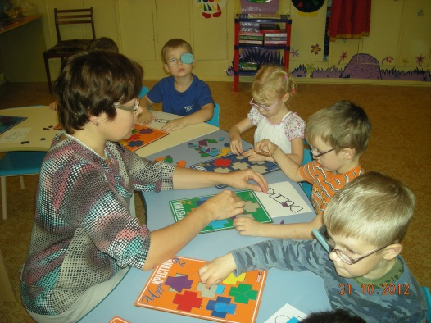
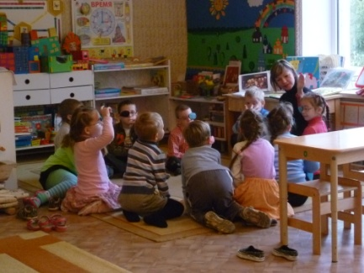
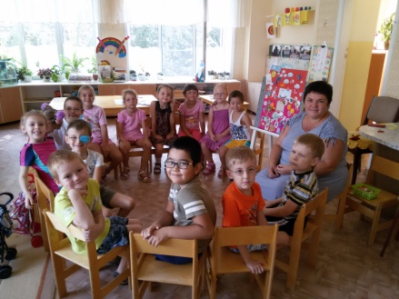
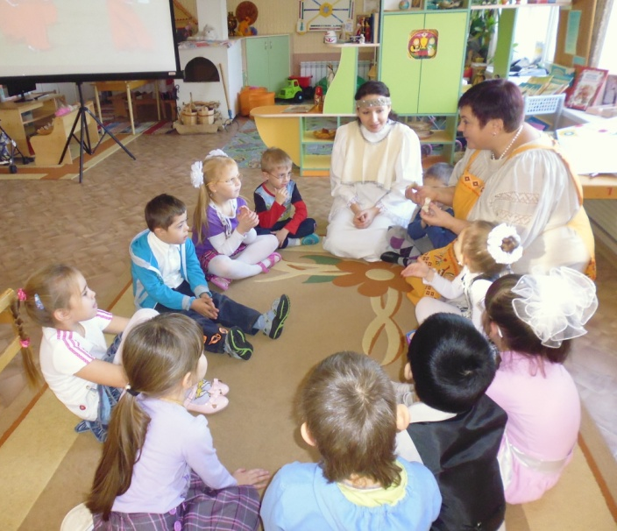
АООП
Взаимодействие взрослых с детьми
Взаимодействие взрослых с детьми является важнейшим фактором развития ребенка и пронизывает все направления образовательной деятельности.
При реализации образовательной программы педагог:
продумывает содержание и организацию совместного образа жизни детей, условия эмоционального благополучия и развития каждого ребенка;
определяет единые для всех детей правила сосуществования детского общества,
соблюдает гуманистические принципы педагогического сопровождения развития детей, в числе которых забота, теплое отношение, интерес к каждому ребенку, поддержка и установка на успех, развитие детской самостоятельности, инициативы;
осуществляет развивающее взаимодействие с детьми, основанное на современных педагогических позициях: «Давай сделаем это вместе»; «Посмотри, как я это делаю»; «Научи меня, помоги мне сделать это»;
сочетает совместную с ребенком деятельность (игры, труд, наблюдения и пр.) и самостоятельную деятельность детей;
создает развивающую предметно-пространственную среду;
сотрудничает с родителями, совместно с ними решая задачи воспитания и развития малышей.

Slide 10
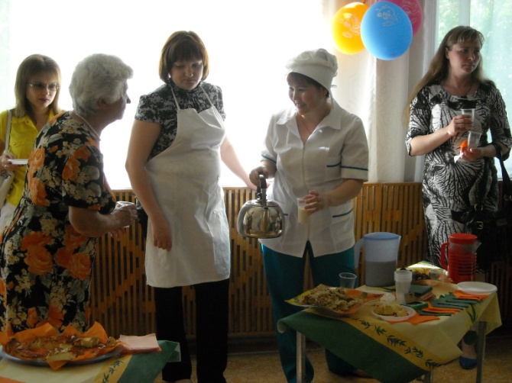
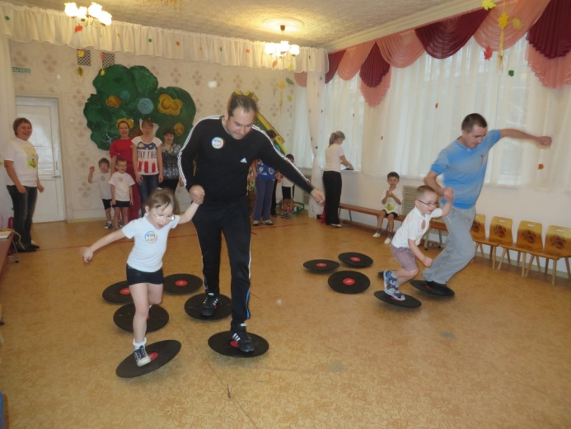
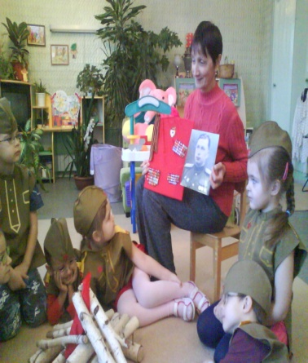
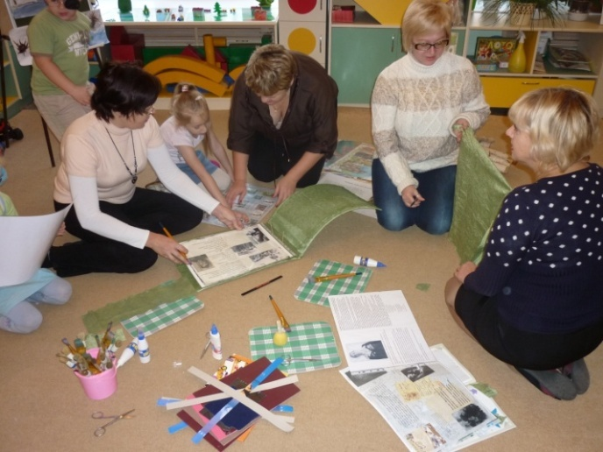
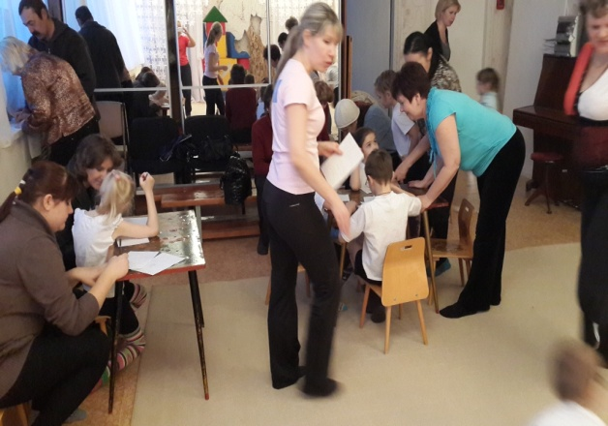
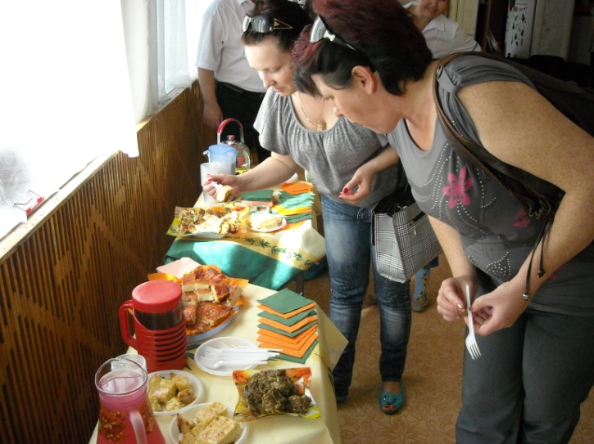
Взаимодействие педагогического коллектива с семьями дошкольников
АООП
Семья является институтом первичной социализации и образования, который оказывает большое влияние на развитие ребенка в младенческом, раннем и дошкольном возрасте.
Поэтому педагогам, реализующим образовательные программы дошкольного образования, необходимо учитывать в своей работе такие факторы, как условия жизни в семье, состав семьи, ее ценности и традиции, а также уважать и признавать способности и достижения родителей(законных представителей) в деле воспитания и развития их детей.
Взаимодействие с семьей в духе партнерства в деле образования и воспитания детей является предпосылкой для обеспечения их полноценного развития.
Дни открытых дверей
Участие в мастер-классах и занятиях родительского клуба
Участие в проектах

Slide 11
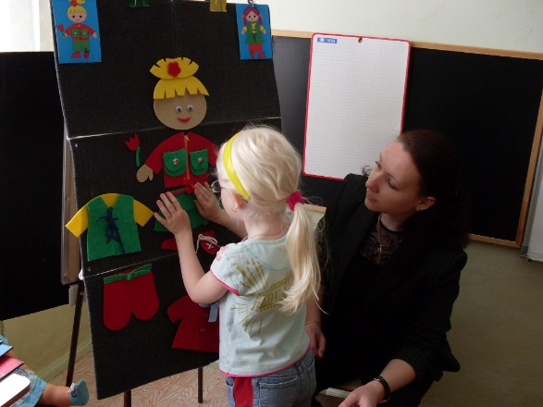
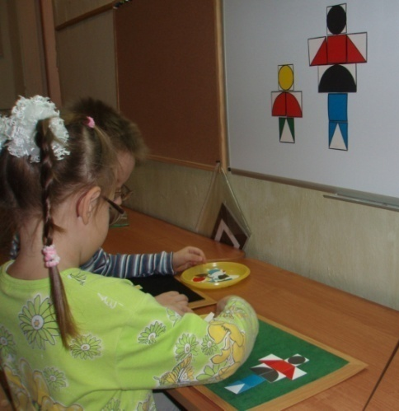
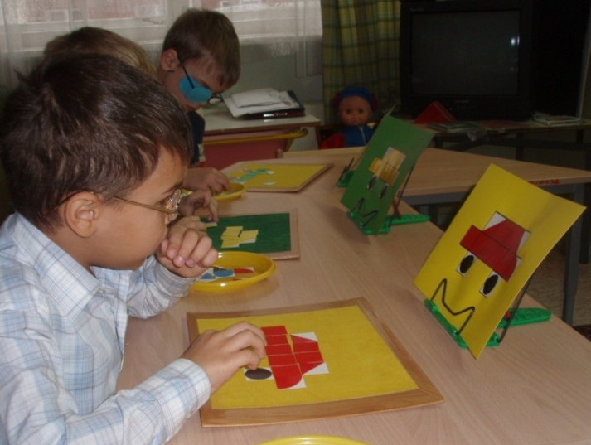
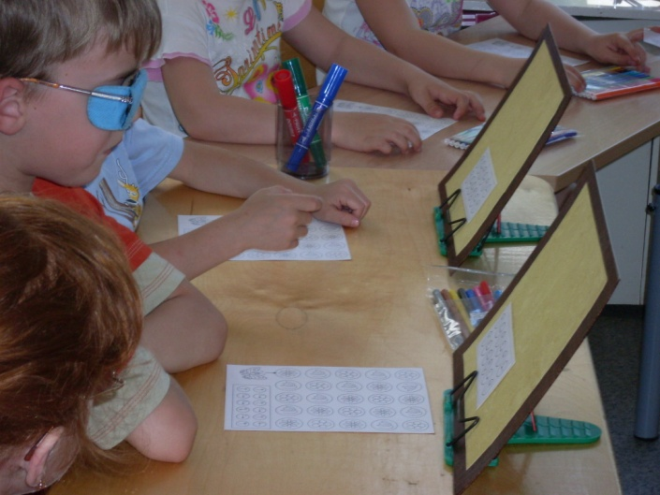
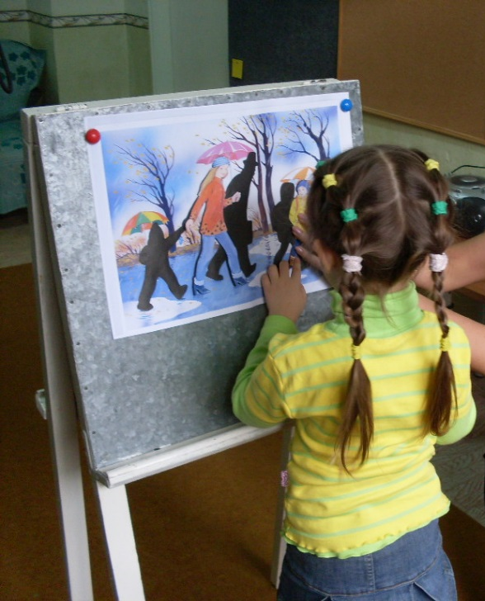
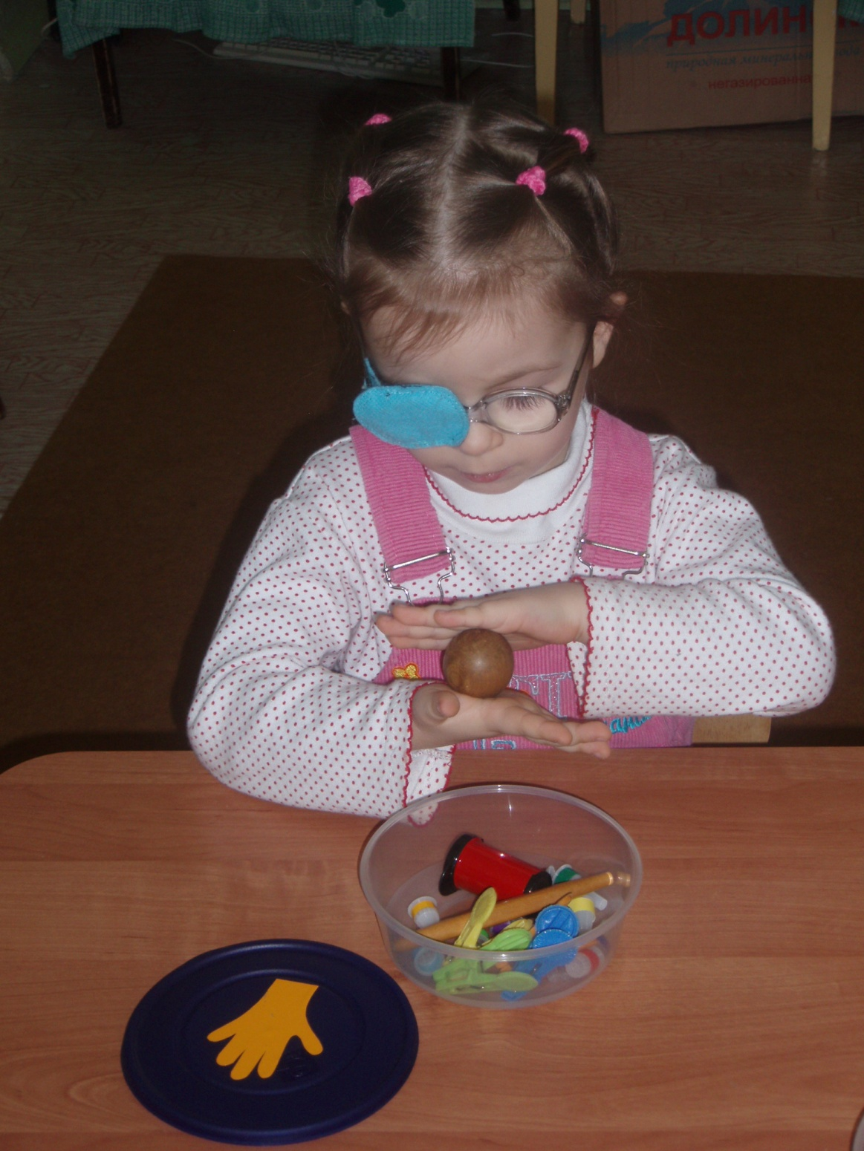
Программа коррекционно-развивающей работы с детьми с ограниченными возможностями здоровья
АООП
Коррекционно-развивающая работа строится с учетом особых образовательных потребностей детей с ОВЗ и заключений психолого-медико-педагогической комиссии.
Организация образовательного процесса в группах направленности предполагает соблюдение следующих позиций:
проведения и содержание занятий с ребенком с ОВЗ специалистами дошкольной образовательной организации (учителем-логопедом, учителем-дефектологом, педагогом-психологом), воспитателями, педагогами дополнительного образования;
содержание работы психолого-педагогического консилиума (ППк) дошкольной образовательной организации.
Содержание коррекционной работы направлено на обеспечение коррекции недостатков в физическом и психическом развитии детей с нарушениями зрения и оказание помощи детям этой категории в освоении основной общеобразовательной программы дошкольного образования.

Slide 12
Направления коррекционной работы
АООП
Содержание коррекционной работы обеспечивает:
Выявление особых образовательных потребностей детей с ограниченными возможностями здоровья, обусловленных недостатками в их физическом и психическом развитии;
Осуществление индивидуально ориентированной психолого - медико педагогической помощи детям с ограниченными возможностями здоровья с учетом особенностей психофизического развития и индивидуальных возможностей детей (в соответствии с рекомендациями психолого-медико-педагогической комиссии);
Возможность освоения детьми с ограниченными возможностями здоровья основной общеобразовательной программы дошкольного образования и их интеграции в образовательном учреждении.
Развитие зрительного восприятия
Социально-бытовая ориентировка
Развитие осязания и мелкой моторики
Формирование сенсорных представлений
Коррекция нарушений речи
Психокоррекционное сопровождение слабовидящего ребенка

Slide 13
3. ОРГАНИЗАЦИОННЫЙ РАЗДЕЛ
АООП
3.1. Психолого-педагогические условия, обеспечивающие развитие ребенка
3.2.Организация развивающей предметно-пространственной среды
3.3. Кадровые условия реализации Программы
3.4. Материально-техническое обеспечение Программы
3.5. Финансовые условия реализации Программы
3.6. Планирование образовательной деятельности
3.7. Режим дня и распорядок
3.8. Перспективы работы по совершенствованию и развитию содержания Программы и обеспечивающих ее реализацию нормативно-правовых, финансовых, научно-методических, кадровых, информационных и материально-технических ресурсов

Slide 14
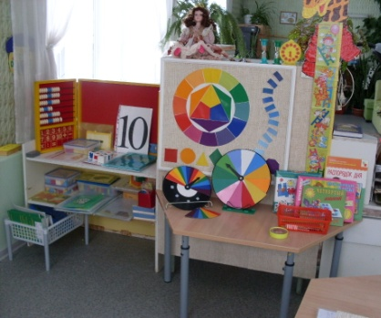
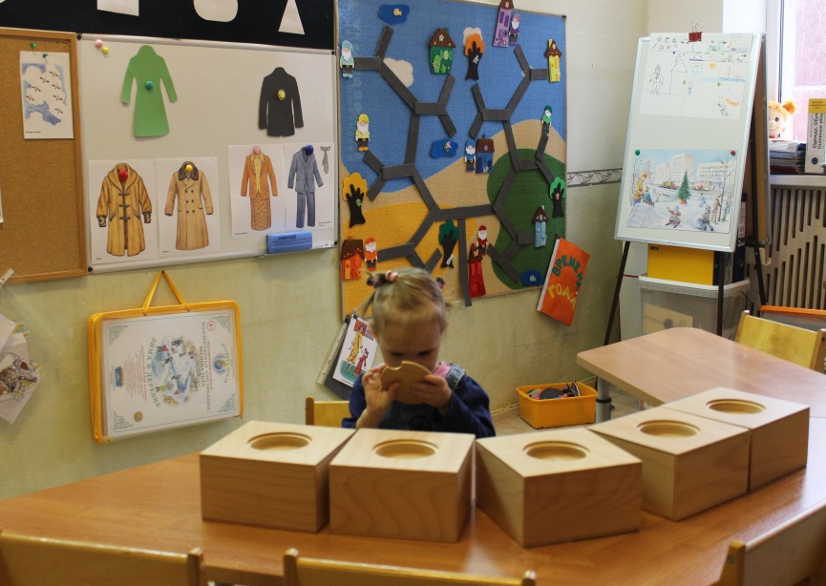
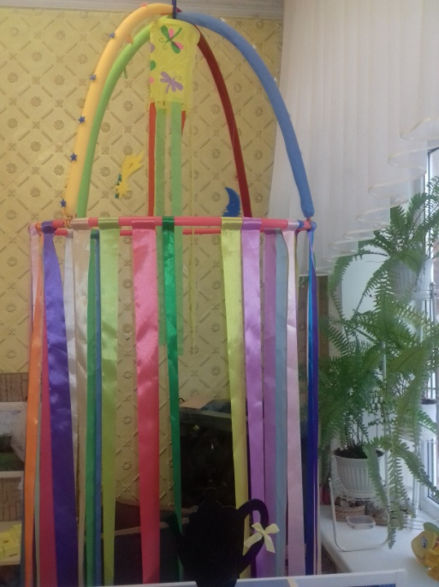
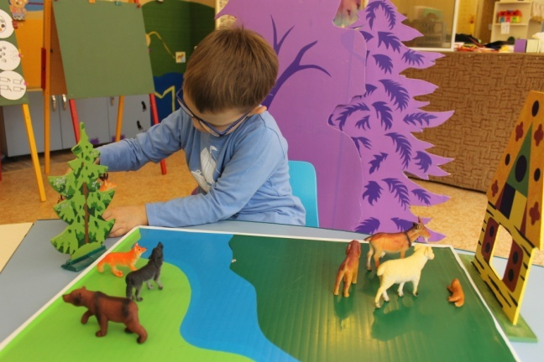
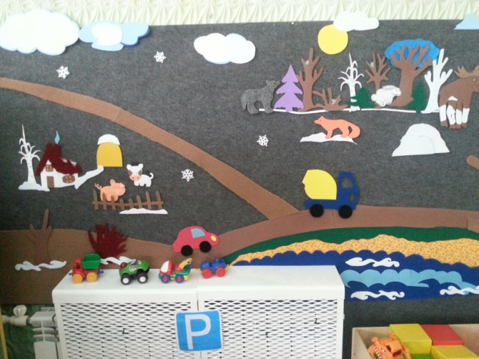
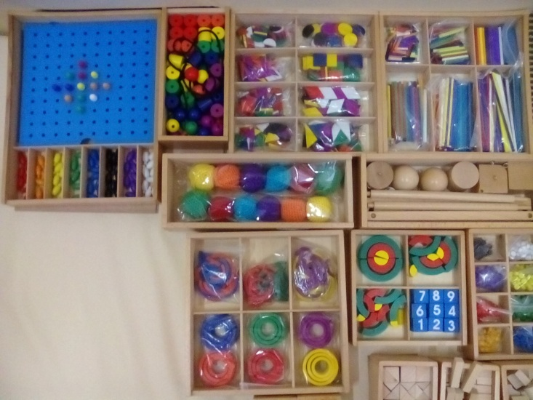
Предметно-пространственная среда детского сада
АООП
Развивающая предметно-пространственная среда МОУ детский сад № 283 спроектирована на основе целей, задач и принципов Программы.
При проектировании РППС учтены особенности образовательной деятельности, социокультурные, экономические и другие условия, требования используемых вариативных образовательных программ, возможности и потребности участников образовательной деятельности (детей и их семей, педагогов и других сотрудников Организации, участников сетевого взаимодействия и пр.), особенности детей с нарушениями зрения.
Развивающая предметно-пространственная среда – часть образовательной среды, представленная специально организованным пространством, материалами, оборудованием, электронными образовательными ресурсами (в том числе развивающими компьютерными играми) и средствами обучения и воспитания детей дошкольного возраста, охраны и укрепления их здоровья, предоставляющими возможность учета особенностей и коррекции недостатков их развития.

Slide 15
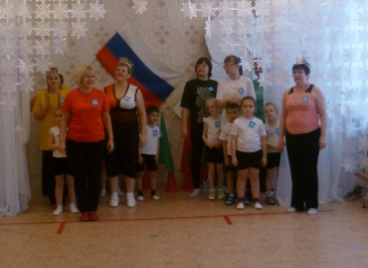
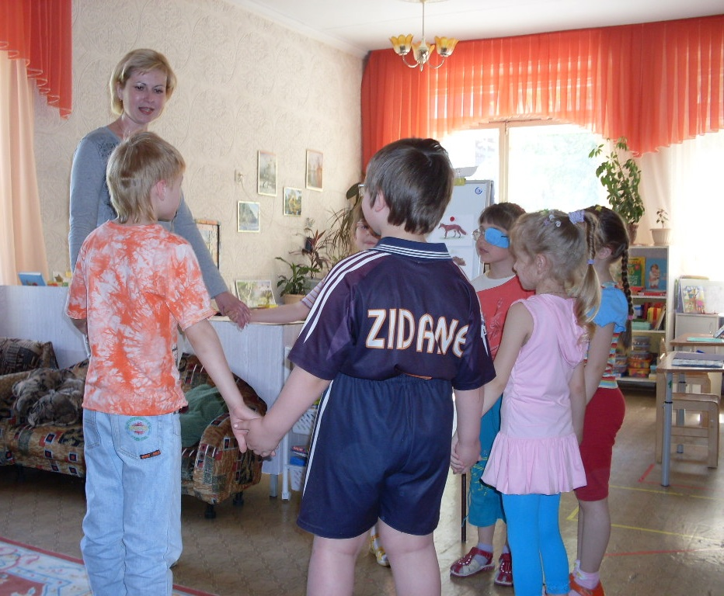
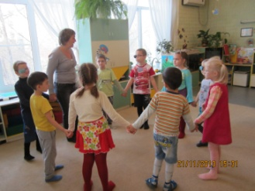
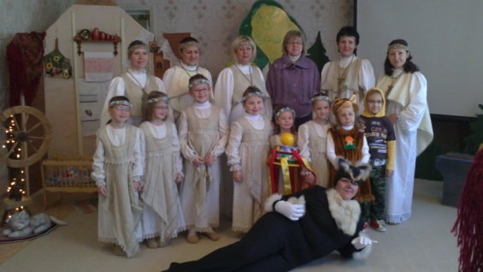
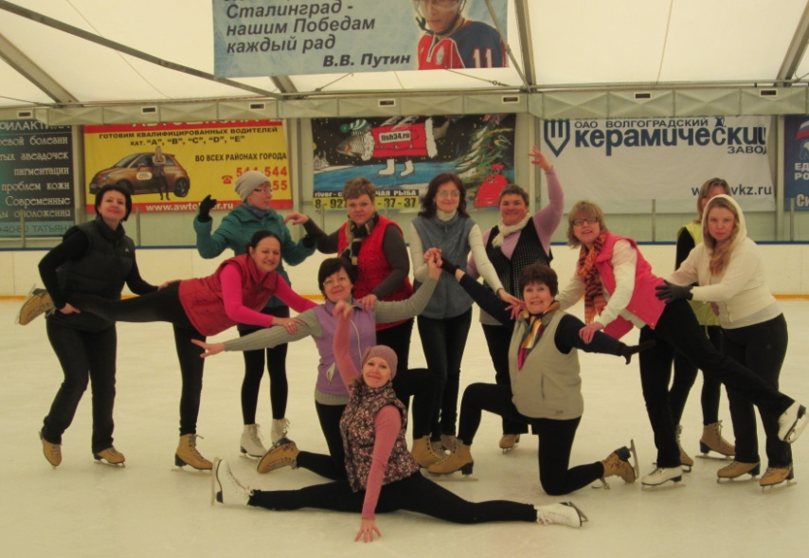
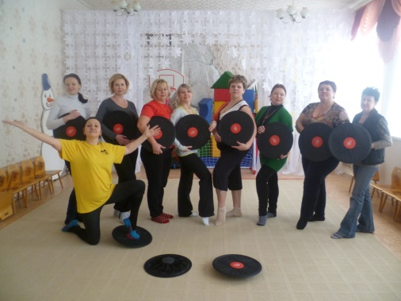
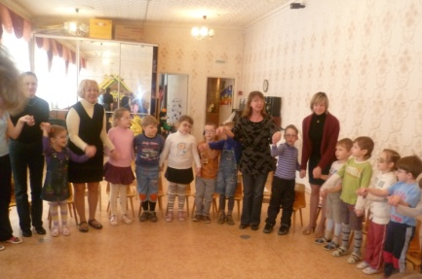
Педагогические кадры
АООП
В детском саду работают 16 педагогов.
Образование:
Высшее - 13 педагогов
Среднее специальное – 3 педагога
Категория:
Высшая - 5 педагогов
Первая - 10 педагогов
Вторая - 1 педагог

Slide 16
Структура дошкольной организации
Группы компенсирующей направленности для детей с НЗ
5 групп для детей с ограниченными возможностями здоровья, в которых воспитываются 83 ребенка
Лекотека
Лекотеку посещают дети с выраженными нарушениями развития в возрасте от 1 года до 3 лет. Это дети с тяжелыми формами нарушения зрения, опорно-двигательного аппарата, с синдромом Дауна
Группы кратковременного пребывания «Особый ребенок»
Для детей с выраженными нарушениями развития в возрасте от 3 до 7 лет, не имеющие возможности посещать дошкольные образовательные организации в режиме полного дня
Консультативная служба (консультативный пункт)
Работает консультативная служба, оказывающая помощь детям и родителям: - диагностика состояния и уровня развития ребенка - психологическая поддержка родителей - помощь в выборе маршрута развития ребенка

